Slide 1
10장. 플라스크 & 웹 사이트 구축

Slide 2
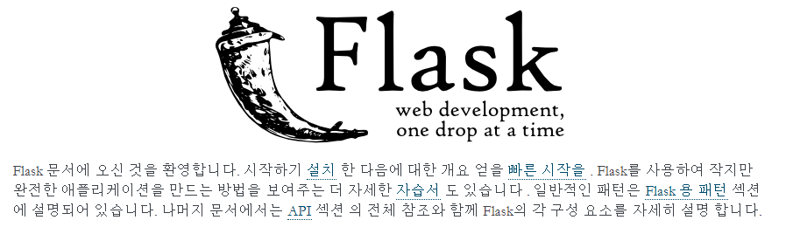
flask(플라스크)
플라스크(flask)란?
파이썬으로 제작된 마이크로 웹 프레임워크의 하나이며, 웹 sever를 만들고, 웹 애플리케이션을 제작할 수 있다.

Slide 3
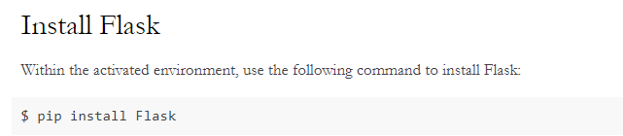
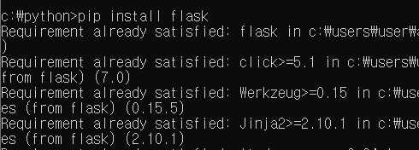
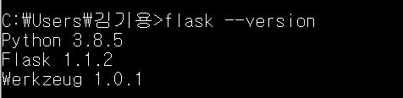
flask(플라스크)
플라스크 설치
- flask documentation 검색

Slide 4
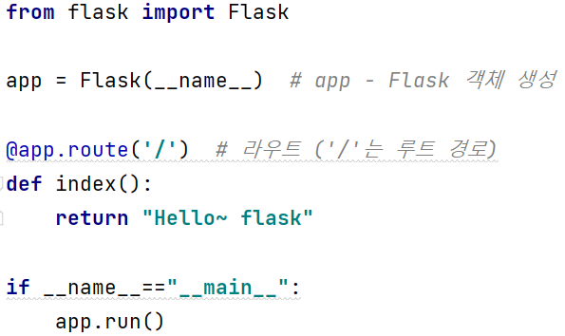
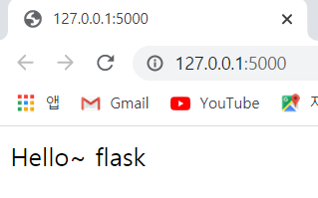
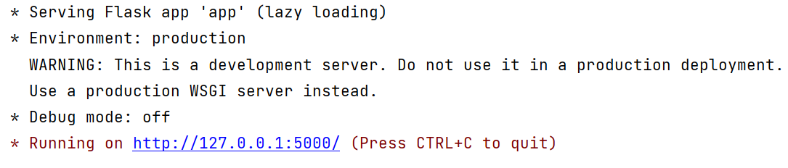
flask 웹서버 만들기
웹 서버 만들기
배포용이 아닌 개발용이다.
WSGI(WebServer GateWay Interface)
Localhost:5000도 동일함 -> 5000번 포트 사용

Slide 5
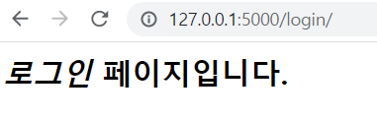
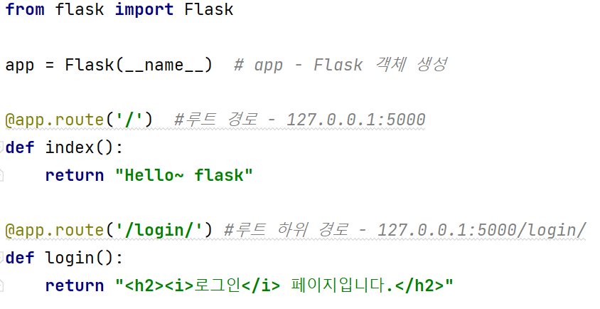
flask 웹서버 만들기
웹 페이지 만들기

Slide 6
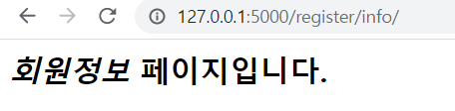
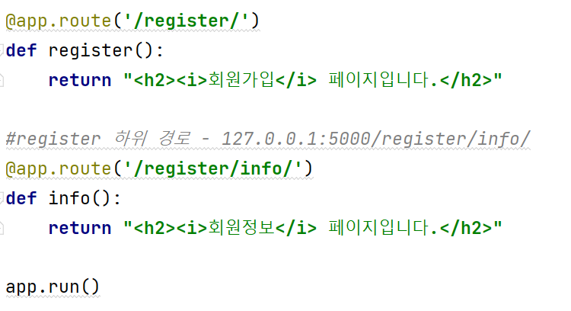
flask 웹서버 만들기
웹 페이지 만들기

Slide 7
요청 및 처리
요청(request) 및 응답(response)
request
Web Server
(WAS- flask)
Client
5000
response
WAS(Web Application Server) : 웹 애플리케이션 서버로 함수를 통한 제어, DB 연동 업무를 수행하고 클라이언트에 응답하는 역할을 한다.
파이썬의 플라스크(flask)와 장고(django), 자바의 스프링(spring) 등의 웹 프레임워크를 가리킨다.

Slide 8
Get과 Post 방식
GET
GET은 클라이언트에서 서버로 정보를 요청하기 위해 사용되는 메서드이다. 보통 하이퍼링크를 클릭하면 웹 페이지로 이동하는 것을 생각하면 된다.
GET을 통한 요청은 URL 주소 끝에 파라미터로 포함되어 전송된다.
방식은 URL 끝에 " ? " 를 붙이고 그다음 변수명1=값1&변수명2=값2... 형식으로 이어 붙이면 된다.
https://section.blog.naver.com/BlogHome.naver?directoryNo=0&currentPage=1
POST
POST는 클라이언트에서 서버로 리소스를 생성하거나 업데이트하기 위해 데이터를 보낼 때 사용 되는 메서드이다.
예를 들면 회원 가입이나 게시글을 작성할때 사용되는 방식이다.
보안이 필요하거나 용량이 큰 데이터를 전송할 때 사용함.

Slide 9
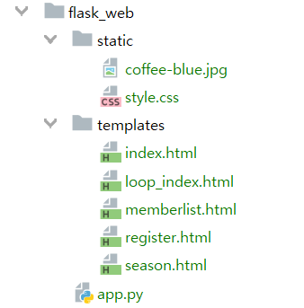
웹 계층 구조
웹 계층 필수 구조
templates 폴더 -> html 파일
static 폴더 -> css, js, image 파일
start_app.py -> 실행 파일

Slide 10
템플릿(Templates) 태그
템플릿(template) 태그
파이썬을 웹에 적용한 언어로 {% %}, {{ }} 블록을 사용한다.
템플릿 태그 | 설 명
{% if item_list %} .. 내용 .. {% endif %} | item_list가 있다면(조건문)
{% for item in item_list %} .. 내용 .. {% endfor %} | item_list를 반복하며 순차적으로 item에 대입(반복문)
{{ id }} | id 출력(출력문)
{{ loop.index }} | loop 객체의 index 출력

Slide 11
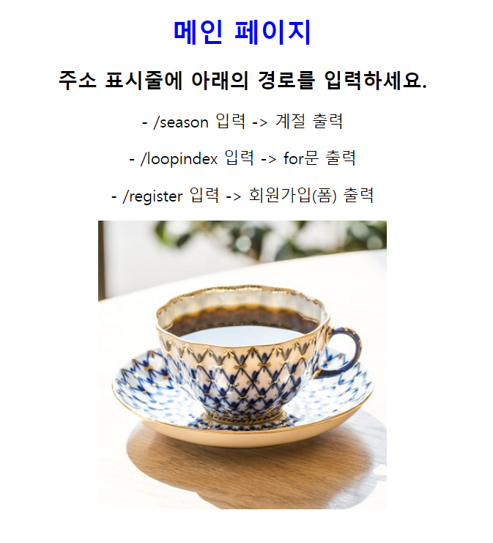
메인 페이지
메인페이지 - index.html

Slide 12
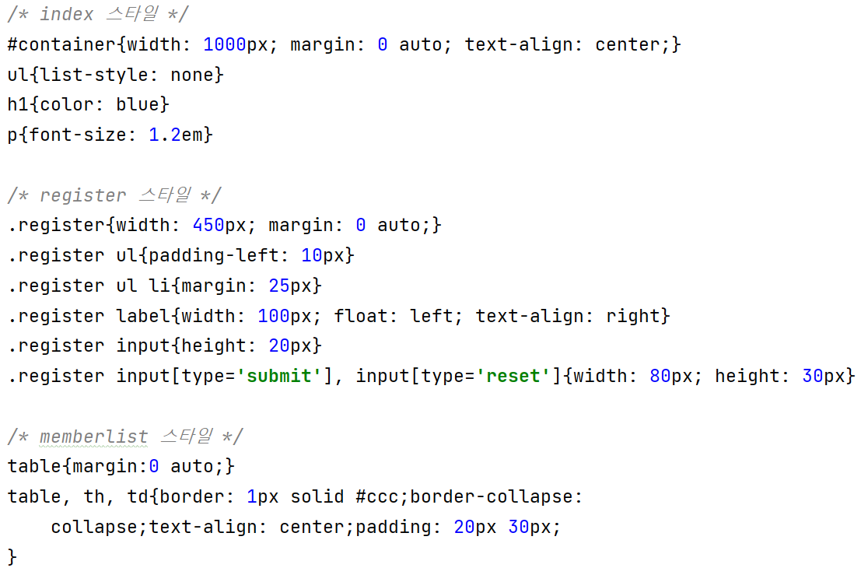
index 페이지
CSS 스타일 – style.css

Slide 13
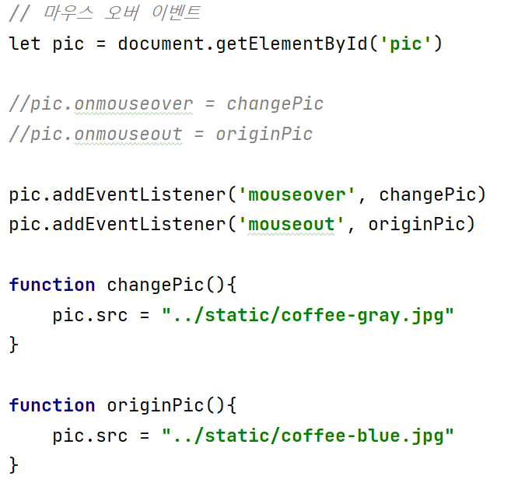
index 페이지
main_js.js

Slide 14
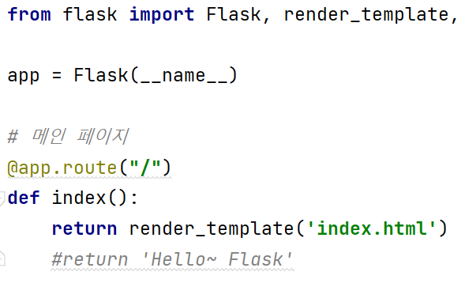
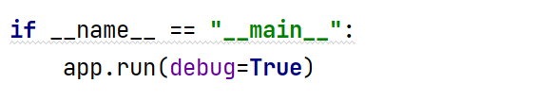
index 페이지
url 경로 – ‘/’, index() 함수

Slide 15
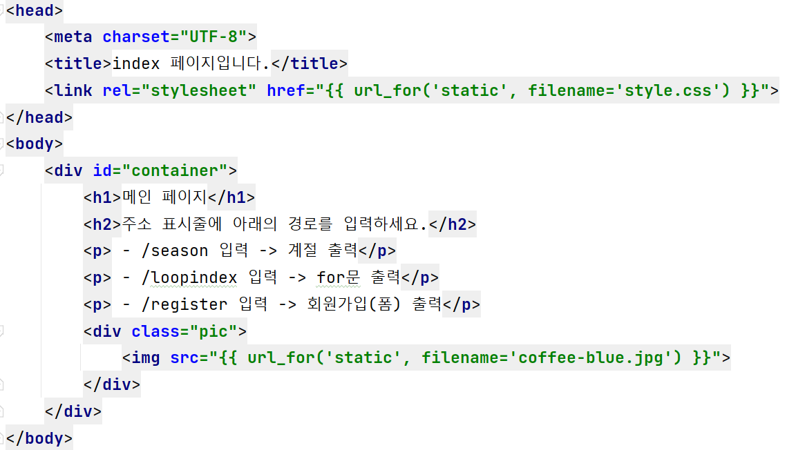
index 페이지
index.html

Slide 16
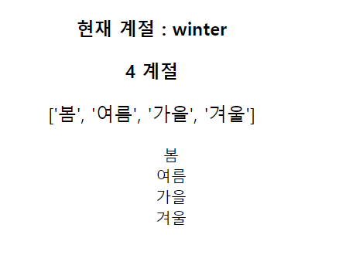
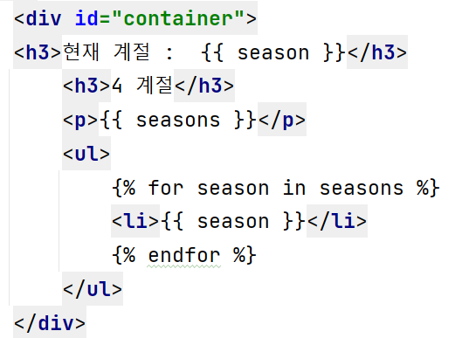
데이터 처리(출력)
season.html

Slide 17
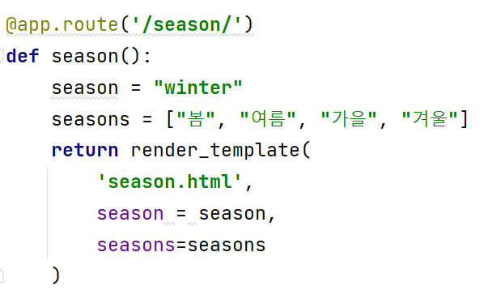
데이터 처리(출력)
url 경로 -/season/, season() 함수

Slide 18
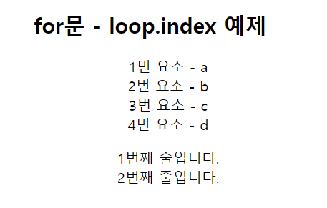
loop 인덱스
loop - 인덱스

Slide 19
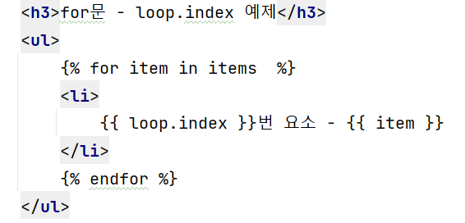
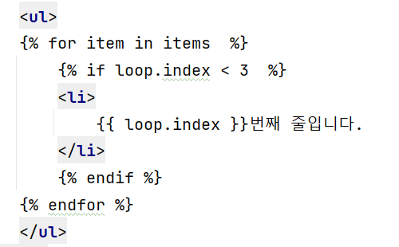
loop 인덱스
loop_index.html

Slide 20
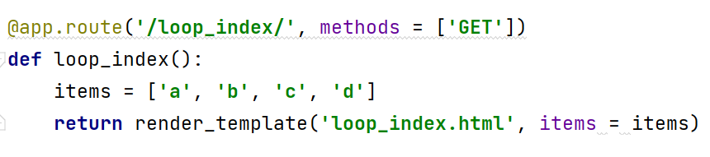
loop 인덱스
url 경로 -/loop_index/, loop_index() 함수

Slide 21
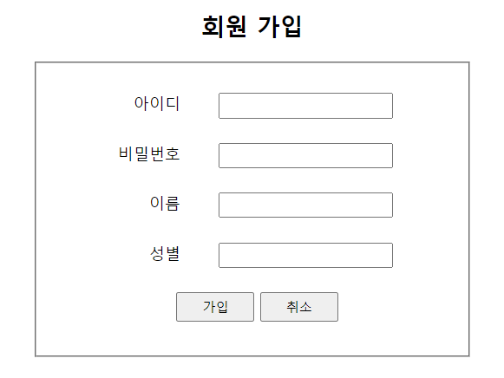
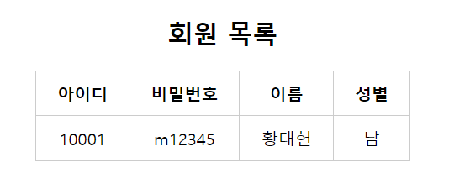
회원 가입
회원 가입 화면

Slide 22
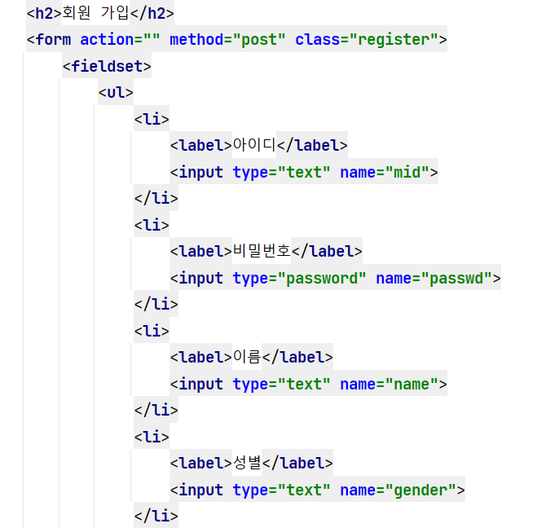
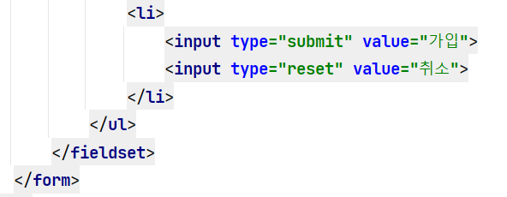
회원 가입
register.html

Slide 23
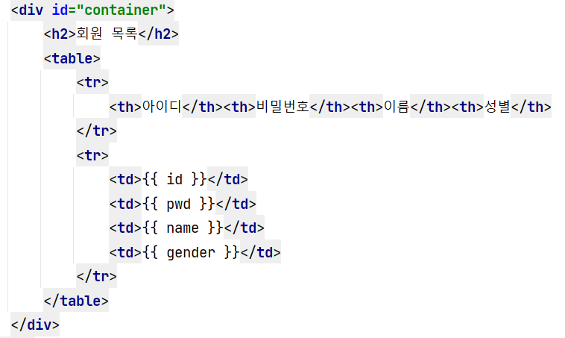
회원 가입
memberlist.html

Slide 24
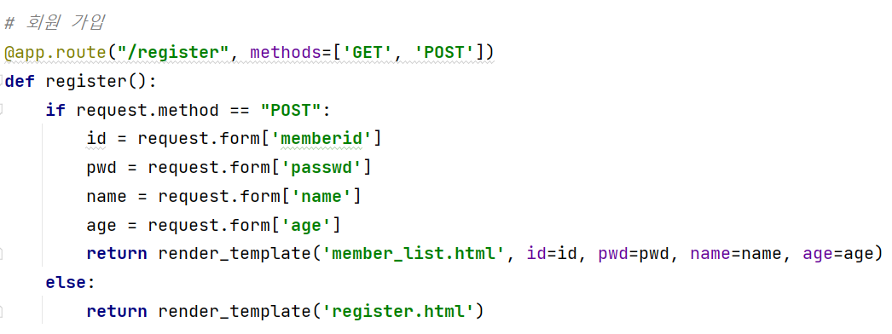
회원 가입
url 경로 -/register/, register() 함수

Slide 25
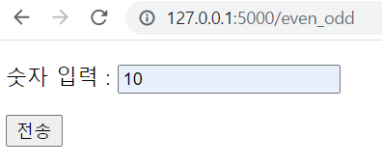
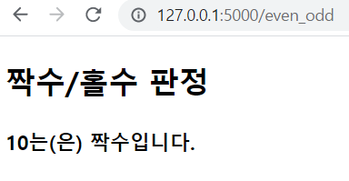
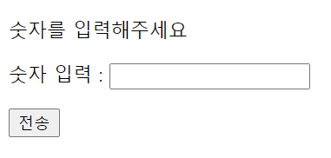
짝수 / 홀수 판정
연산 – 짝수 / 홀수 판정
문자를 입력한 경우(오류 처리)

Slide 26
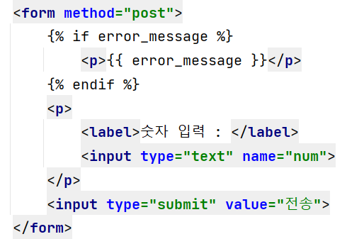
짝수/홀수 판정
even_odd.html

Slide 27

짝수/홀수 판정
calc_result.html

Slide 28
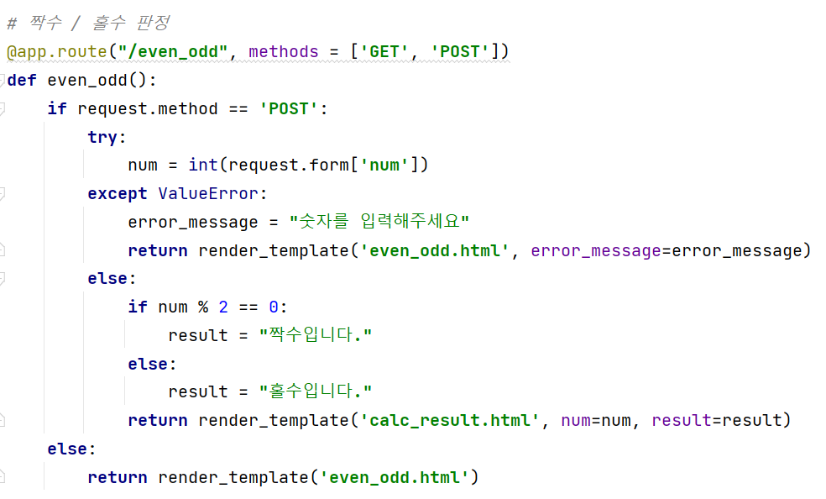
짝수/홀수 판정
url 경로 -/even_odd/, even_odd() 함수

